Slide 1
Необходими знания
Базови познания за архитектурата на .NET Framework
Базови познания за общата система от типове в .NET (Common Type System)
Базови познания за езика C#
Познания за обектно-ориентираното програмиране с .NET Framework и C#

Slide 2
Съдържание
Делегати (delegates). Дефиниране, инстанциране, извикване
Single-cast и multicast делегати
Събития (events)
Разлика между събитие и инстанция на делегат
Утвърдени конвенции при дефиниране и използване на събития в .NET Framework
Кога да използваме интерфейси, събития и делегати?

Slide 3
Какво представляват делегатите?
Делегатите представляват .NET типове, които описват сигнатурата на даден метод (броя, типа и последователността на параметрите му) и връщания от него тип
Делегатите приличат на указателите към функции в C и C++ – съдържат силно-типизиран указател (референция) към метод
Те са структури от данни, които приемат като стойност методи, отговарящи на описаната от делегата сигнатура
Чрез тях се осъществяват "обратни извиквания" (callbacks)
Могат да сочат както към статични методи, така и към методи на инстанция

Slide 4
Пример за делегат
// Declaration of a delegate
public delegate void SimpleDelegate(string aParam);
class TestDelegate
{
public static void TestFunction(string aParam)
{
Console.WriteLine("I was called by a delegate.");
Console.WriteLine("I got parameter {0}.", aParam);
}
public static void Main()
{
// Instantiation of а delegate
SimpleDelegate simpleDelegate =
new SimpleDelegate(TestFunction);
// Invocation of the method, pointed by a delegate
simpleDelegate("test");
}
}

Slide 5
Видове делегати
Делегатите в .NET Framework са специални класове и могат да бъдат два вида:
  Единични (single-cast) делегати
    Съдържат референция към един единствен метод
    Наследяват класа System.Delegate
  Множествени (multicast) делегати
    Съдържат свързан списък от референции към методи
    Наследяват класа System.MulticastDelegate
В C# могат да се декларират само Multicast делегати (чрез запазената дума delegate)

Slide 6
Multicast делегати
При извикване на multicast делегат, се изпълняват последователно един след друг всички методи от неговия списък
Ако multicast делегат връща стойност или променя ref или out параметър, резултатът е само от последния извикан метод от списъка с методи на делегата
Ако при извикване на multicast делегат някои от методите в неговия списък хвърли изключение, следващите методи от списъка не се извикват
На практика single-cast делегати почти не се използват и под делегат обикновено се има предвид multicast делегат

Slide 7
System.MulticastDelegate
Класът System.MulticastDelegate
  е наследник на System.Delegate и е базов клас за всички делегати в C#
  съдържа метод Combine за сливане на списъците от методи на няколко делегата от еднакъв тип
  съдържа метод Remove за премахване на метод от списъка за извикване
  има метод GetInvocationList(), който връща масив от делегати – по един за всеки от методите в списъка за извикване на делегата
  има свойство Method, което описва сигнатурата на методите в делегата

Slide 8
Multicast делегати – пример
public delegate void StringDelegate(string aValue);
public class TestDelegateClass
{
void PrintString(string aValue)
{
Console.WriteLine(aValue);
}
void PrintStringLength(string aValue)
{
Console.WriteLine("Length = {0}", aValue.Length);
}
static void PrintStringWithDate(string aValue)
{
Console.WriteLine("{0}: {1}",
DateTime.Now, aValue);
} (примерът продължава)

Slide 9
Multicast делегати – пример
static void PrintInvocationList(Delegate aDelegate)
{
Console.Write("(");
Delegate[] list = aDelegate.GetInvocationList();
foreach (Delegate d in list)
Console.Write(" {0}", d.Method.Name);
Console.WriteLine(" )");
}
public static void Main(String[] args)
{
TestDelegateClass tdc = new TestDelegateClass();
StringDelegate printDelegate =
new StringDelegate(tdc.PrintString);
StringDelegate printLengthDelegate =
new StringDelegate(tdc.PrintStringLength);
StringDelegate printWithDateDelegate =
new StringDelegate(PrintStringWithDate);
(примерът продължава)

Slide 10
Multicast делегати – пример
PrintInvocationList(printDelegate);
// Prints: ( PrintString )
StringDelegate combinedDelegate = (StringDelegate)
Delegate.Combine(printDelegate,
printLengthDelegate);
PrintInvocationList(combinedDelegate);
// Prints: ( PrintString PrintStringLength )
combinedDelegate = (StringDelegate)
Delegate.Combine(combinedDelegate,
printWithDateDelegate);
PrintInvocationList(combinedDelegate);
// Prints: ( PrintString PrintStringLength
// PrintStringWithDate )
// Invoke the delegate
combinedDelegate("test");
}
}

Slide 11
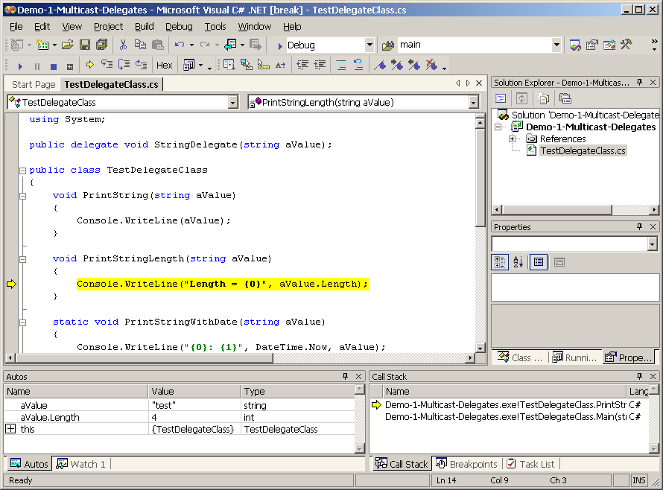
Демонстрация #1
Проследяване на извикването на multicast делегати

Slide 12
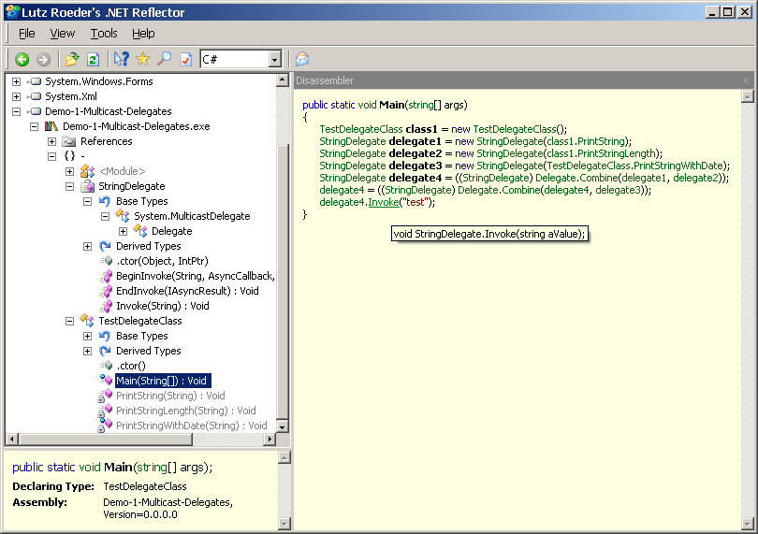
Демонстрация #2
Използване на инструмента .NET Reflector за разглеждане на кода, генериран от C# компилатора при декларирането на делегат

Slide 13
Събития (events)
В компонентно-ориентираното програмиране компонентите изпращат събития (events) към своя притежател за да го уведомят при настъпване на интересна за него ситуация
Обектът, който предизвиква дадено събитие, се нарича изпращач на събития (event sender)
Обектът, който получава дадено събитие, се нарича получател на събитието (event receiver)
За да получават дадено събитие получателите му предварително се абонират за него (subscribe for event)

Slide 14
Събития в .NET
В компонентния модел на .NET Framework абонирането, изпращането и получаването на събитията се поддържа чрез делегати и събития
Събитията в C# са специални инстанции на делегати, декларирани с ключовата дума event
За променливите от тип събитие C# компилаторът автоматично дефинира операторите += и -= съответно за абониране за събитието и за премахване на абонамент
Събитията могат да предефинират кода за абониране и премахваме на абонамент

Slide 15
Разлика между събитие и делегат
Събитията, декларирани с ключовата дума event не са еквивалентни на член-променливите от тип делегат
Събитията могат да бъдат членове на интерфейс, а делегатите не могат
Извикването на събитие може да става само от класа, в който е дефинирано
Достъпът до събитията по подразбиране е синхронизиран
public MyDelegate m;
≠
public event MyDelegate m;

Slide 16
Конвенция за събитията
В .NET Framework се използва утвърдена конвенция за събитията:
  Делегатите, които се използват за събития:
    имат имена образувани от глагол + EventHandler (SomeVerbEventHandler)
    връщат void и приемат два параметъра – обект-изпращач от тип System.Object и обект, съдържащ данни за събитието от тип, наследник на System.EventArgs
    пример:
public delegate ItemChangedEventHandler(
object aSender, ItemChangedEventArgs aEventArgs);

Slide 17
Конвенция за събитията
  Събитията се обявяват като public, започват с главна буква и завършват с глагол, например:
  За предизвикване на събитие се създава protected void метод с име в стил OnVerb, например:
  Методът-получател (обработчик) на събитието има име Обект_Събитие:
public event ItemChangedEventHandler ItemChanged;
protected void OnItemChanged() { … }
private void OrderList_ItemChanged() { … }

Slide 18
Събития – пример
public delegate void TimeChangedEventHandler(
object aSender, TimeChangedEventArgs aEventArgs);
public class TimeChangedEventArgs : EventArgs
{
private int mTicksLeft;
public TimeChangedEventArgs(int aTicksLeft)
{
mTicksLeft = aTicksLeft;
}
public int TicksLeft
{
get
{
return mTicksLeft;
}
}
} (примерът продължава)

Slide 19
Събития – пример
public class Timer
{
private int mTickCount;
private int mInterval;
public event TimeChangedEventHandler TimeChanged;
public Timer(int aTickCount, int aInterval)
{
mTickCount = aTickCount;
mInterval = aInterval;
}
public int TickCount
{
get { return mTickCount; }
}
public int Interval
{
get { return mInterval; }
} (примерът продължава)

Slide 20
Събития – пример
protected void OnTimeChanged(int aTick)
{
if (TimeChanged != null)
{
TimeChangedEventArgs args =
new TimeChangedEventArgs(aTick);
TimeChanged(this, args);
}
}
public void run()
{
int tick = mTickCount;
while (tick > 0)
{
System.Threading.Thread.Sleep(mInterval);
tick--;
OnTimeChanged(tick);
}
}
} (примерът продължава)

Slide 21
Събития – пример
public class TimerDemo
{
private static void Тimer_TimeChanged(object aSender,
TimeChangedEventArgs aEventArgs)
{
Console.WriteLine("Timer! Ticks left = {0}",
aEventArgs.TicksLeft);
}
public static void Main()
{
Timer timer = new Timer(10, 1000);
timer.TimeChanged +=
new TimeChangedEventHandler(Тimer_TimeChanged);
Console.WriteLine("Timer started for 10 ticks " +
" at interval of 1000 ms.");
timer.run();
}
}

Slide 22
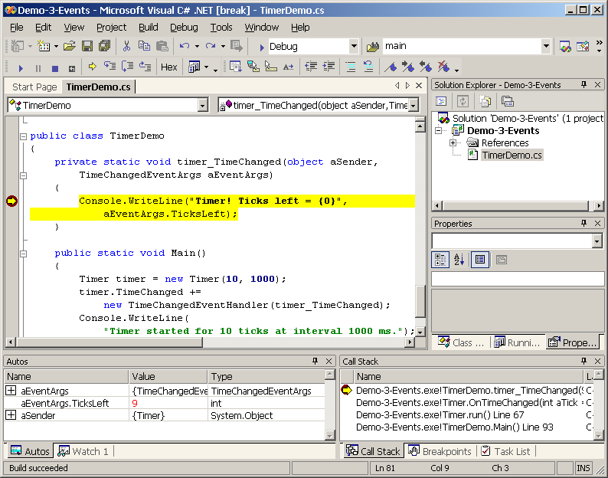
Демонстрация #3
Проследяване на изпращането и обработването на събития

Slide 23
Делегатът System.EventHandler
Делегатът System.EventHandler
  дефинира референция към callback метод, който обработва събития, за които не се изпраща допълнителна информация
  на много места се използва вътрешно от .NET Framework
Класът EventArgs не съдържа никаква информация за събитието – той е базов клас. Неговите наследници съдържат информация за настъпили събития
public delegate void EventHandler(
Object sender, EventArgs e);

Slide 24
System.EventHandler – пример
public class Button
{
public event EventHandler Click;
public event EventHandler GotFocus;
public event EventHandler TextChanged;
...
}
public class ButtonTest
{
private static void Button_Click(object aSender,
EventArgs aEventArgs)
{
Console.WriteLine("Button_Click() event called.");
}
public static void Main()
{
Button button = new Button();
button.Click += new EventHandler(Button_Click);
button.DoClick();
}
}

Slide 25
Събития и интерфейси
Събитията (events) могат да бъдат членове на интерфейси:
При имплементацията на събитие от интерфейс за него могат да се реализират специфични add и remove методи
За разлика от свойствата, при събитията имплементацията на методите add и remove не е задължителна
public interface IClickable
{
event ClickEventHandler Click;
}

Slide 26
Събития и интерфейси – пример
public delegate void ClickEventHandler(object aSender,
EventArgs aEventArgs);
public interface IClickable
{
event ClickEventHandler Click;
}
public class Button : IClickable
{
private ClickEventHandler mClick;
// Implement the event from the interface IClickable
public event ClickEventHandler Click
{
add
{
mClick += value;
Console.WriteLine(
"Subscribed to Button.Clicked event.");
} (примерът продължава)

Slide 27
Събития и интерфейси – пример
remove
{
mClick -= value;
Console.WriteLine(
"Unsubscribed to Button.Clicked event.");
}
}
protected void OnClick()
{
if (mClick != null)
{
mClick(this, EventArgs.Empty);
}
}
public void FireClick()
{
Console.WriteLine("Button.FireClick() called.");
OnClick();
}
} (примерът продължава)

Slide 28
Събития и интерфейси – пример
public class ButtonTest
{
private static void Button_Click(object aSender,
EventArgs aEventArgs)
{
Console.WriteLine("Button_Click() event called.");
}
public static void Main()
{
Button button = new Button();
button.Click +=
new ClickEventHandler(Button_Click);
button.FireClick();
button.Click -=
new ClickEventHandler(Button_Click);
}
}

Slide 29
Интерфейси, събития, делегати
В .NET поведението "обратно извикване" (callback) може да се реализира чрез интерфейси, делегати или събития
Кога да използваме интерфейси?
  когато даден обект предоставя съвкупност от много callback методи
Кога да използваме събития?
  когато разработваме компоненти, които трябва да известяват своя притежател за нещо
  когато търсим съвместимост с компонентния модел на .NET
Кога да използваме делегати?
  когато имаме единичен callback метод, който не е свързан с компонентния модел на .NET

Slide 30
Делегати и събития
Въпроси?

Slide 31
Упражнения
Обяснете какво представляват делегатите в .NET Framework.
Обяснете какво представляват събитията (events) в .NET Framework.
Какво се препоръчва от утвърдената конвенция за събитията в .NET Framework?
Чрез средствата на делегатите реализирайте универсален статичен метод за изчисляване с някаква точност на безкрайни сходящи редове по зададена функция за общия им член. Чрез подходящи функции за общия член изчислете с точност два десетични знака безкрайните редове:
  1 + 1/2 + 1/4 + 1/8 + 1/16 + …
  1 + 1/4 + 1/9 + 1/16 + 1/25 + …
  1 + 1/2! + 1/3! + 1/4! + 1/5! + …

Slide 32
Упражнения
Напишете клас Person, който описва един човек и съдържа свойствата: име, презиме, фамилия, пол, рождена дата, ЕГН, адрес, e-mail и телефон. Добавете към класа Person за всяко от неговите свойства по едно събитие от системния делегат System.EventHandler, което се активира при промяна на съответното свойство.
Създайте клас PropertyChangedEventArgs, наследник на класа System.EventArgs и дефинирайте в него три свойства – име на променено свойство (string), стара стойност (object) и нова стойност (object) заедно с подходящ конструктор. Създайте делегат PropertyChangedEventHandler за обработка на събития, който да приема два параметъра – обект-изпращач и PropertyChangedEventArgs.

Slide 33
Упражнения
Напишете нов вариант на класа Person, който има само едно събитие с име PropertyChanged от тип PropertyChangedEventHandler, което се активира при промяна на някое от свойствата на класа (и съответно се извиква с подходящи параметри).
Изнесете дефиницията на свойството PropertyChanged в отделен интерфейс и променете класа така, че да имплементира интерфейса.

Slide 34


Използвана литература
Jeffrey Richter, Applied Microsoft .NET Framework Programming, Microsoft Press, 2002, ISBN 0735614229
MSDN Training, Programming with the Microsoft® .NET Framework (MOC 2349B), Module 8: Delegates and Events
Julien Couvreur, Curiosity is bliss – http://blog.monstuff.com/archives/000040.html
MSDN Library – http://msdn.microsoft.com

